Slide 1
Projekt mFund – envVisio-GI
26.08.2020
Kick-Off, Bedarfsumfrage
Jürgen Walther

Slide 2

Was ist mFund? Um welches Projekt geht es?
Forschungsinitiative (Modernitätsfonds) des BMVI - seit 2016 Forschungs- und Entwicklungsprojekte rund um digitale datenbasierte Anwendungen für die Mobilität 4.0 (https://www.bmvi.de/DE/Themen/Digitales/mFund/Ueberblick/ueberblick.html )
Projekt envVisio (https://www.bmvi.de/SharedDocs/DE/Artikel/DG/mfund-projekte/envvisio-gi.html )
- Förderlinie 2: Projekte mit einer Förderung bis zu 3 mio €
- 5. Förderaufruf 2019, Kategorie B, 4. Ideen zur Bereitstellung kommunaler Daten

Slide 3
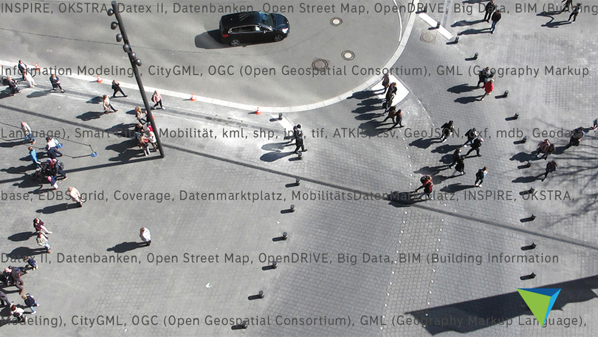
mFund Projekt envVisio-GI
Erster Anstoß zur Einreichung einer Projektskizze: August 2019
Einreichung Projektskizze am 16.09.2019
Annahme der Projektskizze durch TÜV Rheinland im Auftrag des BMVI Vorhabenbeschreibung bis 22.11.2019
Zusage Mai 2020
Kernziel des Projekts ist die
Erstellung von Werkzeugen
zur Aufbereitung, Speicherung,
Vernetzung und Bereitstellung
relevanter kommunaler
Mobilitäts- und Umweltdaten
Projektstart Juni 2020
Laufzeit: 2 Jahre

Slide 4
mFund – Umfrage: wozu?
mFund Projekt soll GDI-DE insgesamt unterstützen
Umfrage an alle geodatenhaltenden Stellen
(Kommunen, Länder, Bund)
Bedarfe eruieren zu:
Dokumentation, Transformation, Bereitstellung von Geodaten / -diensten
Es resultiert keinerlei Verpflichtung aus der Teilnahme
Ziel: Unterstützung der geodatenhaltenden Stellen auf verschiedenen Ebenen von Dokumentation bis technische Umsetzung (und / oder)
Aufruf der Umfrage: hier
Dauert ca. 10-15 min – kann viele Tage Arbeit sparen…
Bitte nehmen Sie an der Umfrage bis zum 25.08.2020 teil

Slide 5
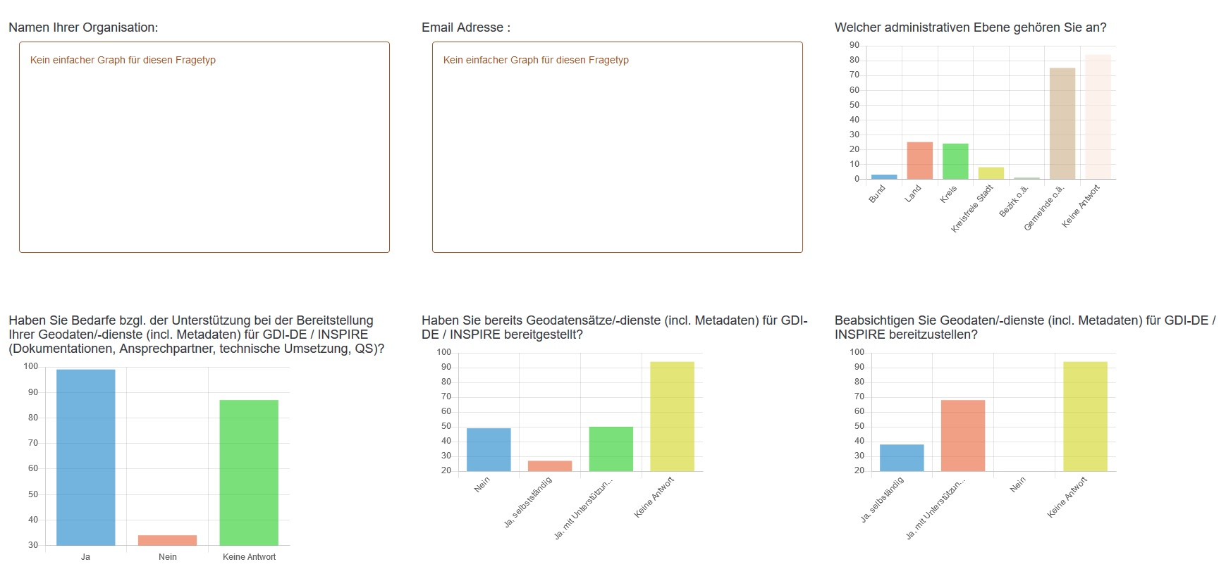
erste Ergebnisse
218 Antworten (Stand 24.08.2020)

Slide 6
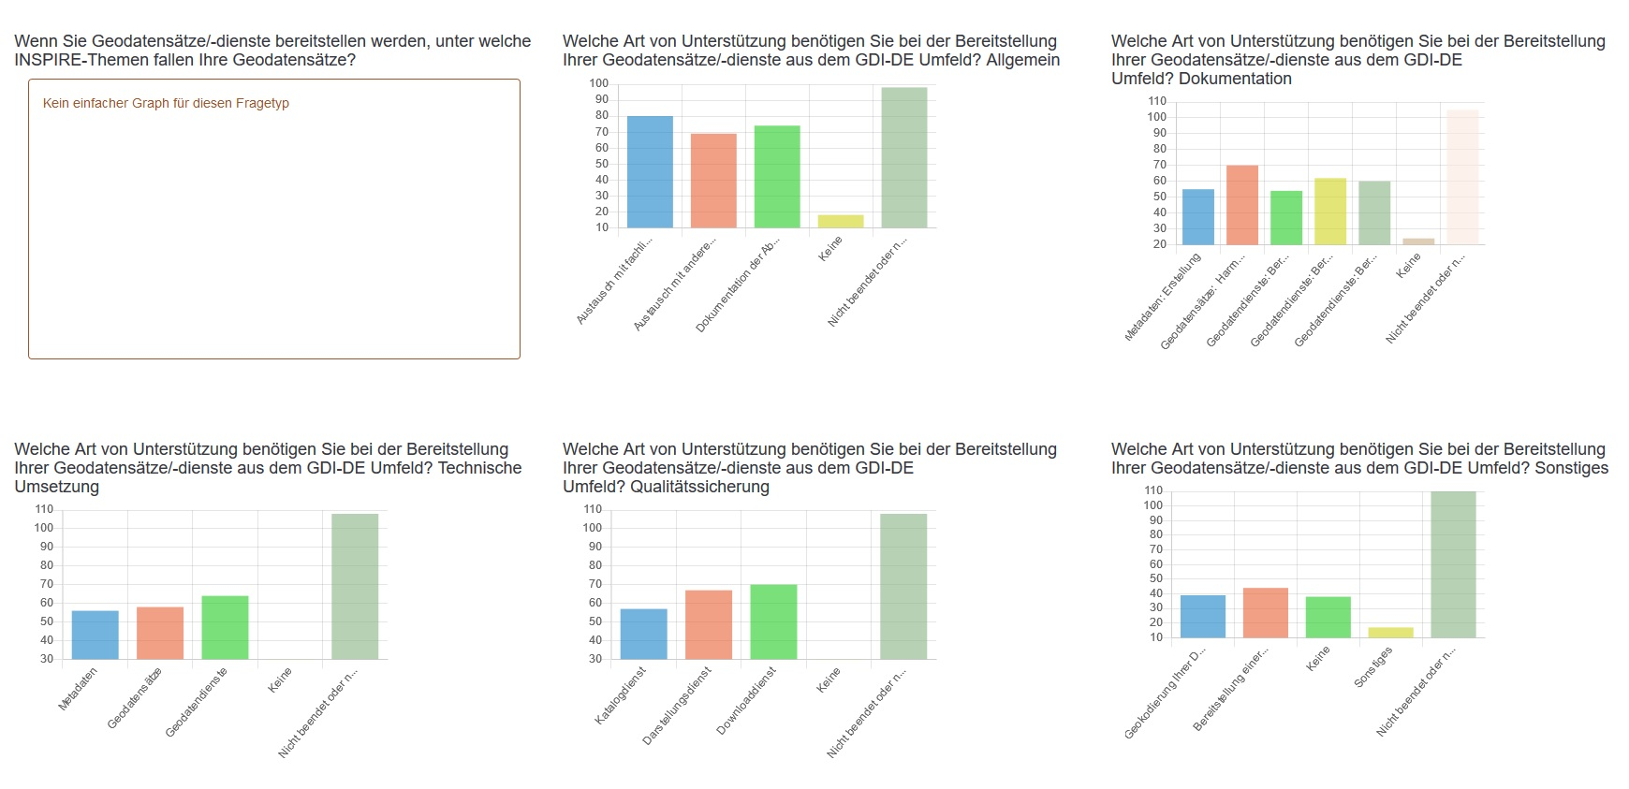
erste Ergebnisse
218 Antworten (Stand 24.08.2020)

Slide 7
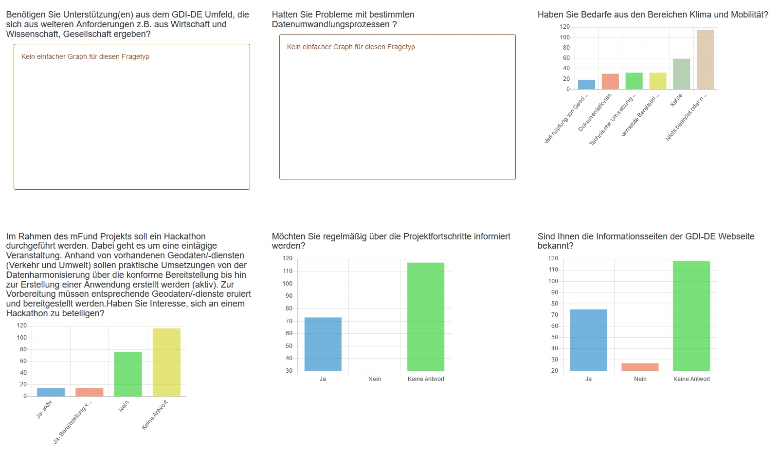
erste Ergebnisse
218 Antworten (Stand 24.08.2020)

Slide 8
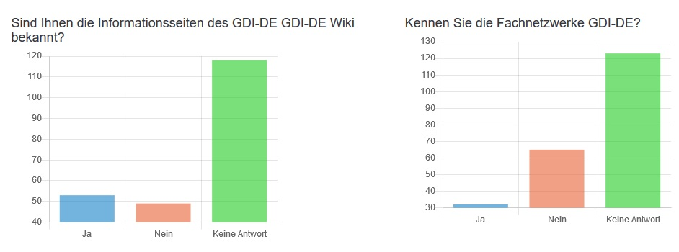
erste Ergebnisse
218 Antworten (Stand 24.08.2020)

Slide 9
erste Ergebnisse
Zusätzliche Informationen (Rückmeldungen per mail)
- 2 Bundesländer sind so organisiert, dass alle Bedarfe aller
geodatenhaltenden Stellen intern versorgt werden
- 1 Bundesland wird im Nachgang die Situation der Kommunen
zusammenfassend beschreiben
- aus der Projektgruppe kamen Einträge von Leipzig und
Vogelsbergkreis

Slide 10
erste Ergebnisse
Auszüge aus Freitextfeldern
- häufig gemeldete INSPIRE Themen: Verkehrsnetze, Gebäude, Bauleitpläne, Verwaltungseinheiten, Adressen, Flurstücke/Grundstücke (Katasterparzellen), Statistische Einheiten, Verteilung der Bevölkerung – Demographie, Versorgungswirtschaft und staatliche Dienste, Umweltüberwachung, Produktions- und Industrieanlagen
- Probleme mit Datenumwandlungsprozessen: Transformation eigener Daten in das INSPIRE-Datenmodell, Überführung CAD-Zeichnungen in die zu bereitstellenden Geodatensätze, Schemata sind nicht immer klar, auch Zuordnungen machen oft Probleme, Sehr komplexe Datenschemata in XPlanung und INSPIRE, Unstimmigkeiten bei der Zuordnung von Attributen (mapping), Schemata mit Interpretationsspielraum, keine eindeutige Zuordnung der Inhalte möglich, Aktuell haben wir noch keine Lösung für das Umwandeln der B-Pläne in ein INSPIRE-Konformes Format DWG -> XPlanGML -> PLU. Dies ist sowohl ein technisches als auch zeitliches Problem.

